Slide 1
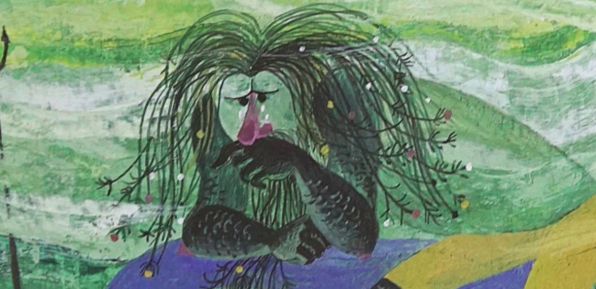
ORKESTER POVODNEGA MOŽA

Slide 2
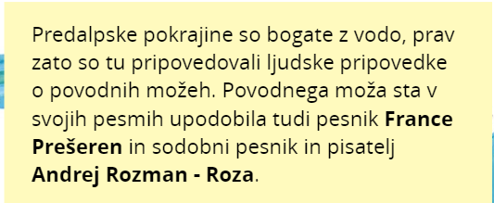
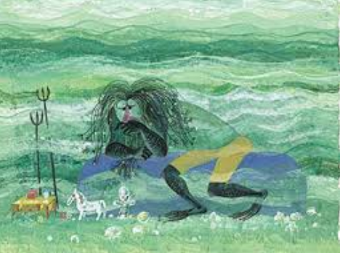

Slide 3
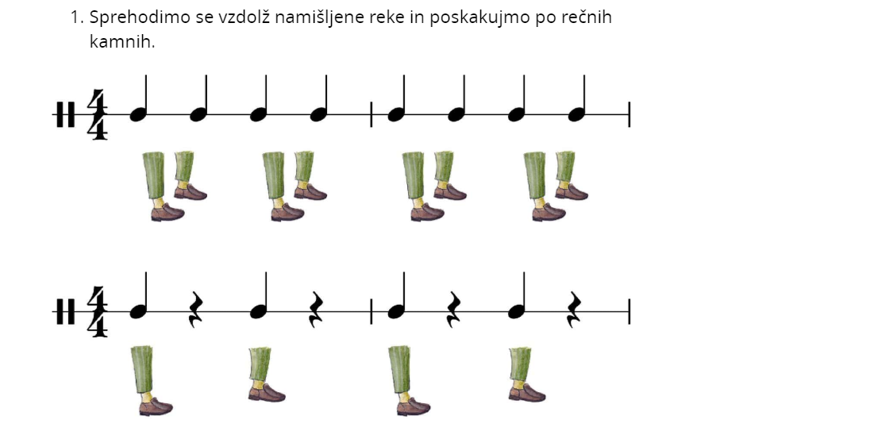
SDZ str. 40

Slide 4
V interaktivnem gradivi Radovednih 5 poslušaj Pesem povodnega moža.
Kako dostopiš do gradiva:
V brskalnik vpiši geslo Radovednih pet
Klikni na prvo izbiro Radovednih pet
Odprlo se bo okno in klikni naprej. Kadarkoli se to okno odpre, klikni naprej.
4. Izberi 5. razred. Nato izberi glasba. Klikni na interaktivno gradivo in
poišči naslov Orkester povodnega moža. Klikni na in poslušaj pesem.

Slide 5
S pomočjo posnetka se pesmico nauči zapeti.
SDZ str. 41
Svoje besedilo zapiši v prazen oblaček.

